Slide 1

PROYECTO
“SSO Gestión de riesgo industrial v2 ”
PRESENTACIÓN FINAL CAPSTONE

Slide 2
PROYECTO “SSO Gestión de riesgo industrial v2”
Rodrigo Lopez
Developer
Desarrollo e integración de funcionalidades
Cumplimiento de objetivos del Sprint
INTEGRANTES DEL PROYECTO
Jorge Solís
Developer
Pruebas y aseguramiento de calidad
Validación de criterios de aceptación
Luz Hermosilla
Product Owner
• Gestión y priorización del Product Backlog • Definición de requerimientos y criterios de aceptación • Seguimiento de los objetivos del producto • Coordinación y apoyo al equipo Scrum
Cristóbal González
Developer
Diseño y desarrollo de la solución
Construcción de funcionalidades

Slide 3
PROYECTO “SSO Gestión de riesgo industrial v2”
DESCRIPCIÓN DEL PROYECTO
Problema identificado
Las organizaciones industriales presentan dificultades para conectar oportunamente los riesgos detectados en terreno con quienes deben gestionarlos y resolverlos.
Actualmente existen procesos manuales y fragmentados que generan:
Pérdida y dispersión de información.
Falta de visibilidad oportuna de los riesgos.
Escasa trazabilidad de acciones correctivas.
Subreporte y baja priorización de IAP.
Reportería manual y tardía.
Falta de retroalimentación al trabajador.
Propuesta de solución
SSO propone una solución digital integrada, compuesta por una aplicación móvil y una plataforma web, que conecta el reporte en terreno con la gestión y resolución del riesgo.
Permitirá:
Registrar hallazgos con evidencia desde terreno.
Centralizar y mantener la trazabilidad de la información.
Gestionar responsables, acciones correctivas y SLA.
Priorizar IAP y zonas críticas mediante alertas.
Visualizar riesgos e indicadores para la toma de decisiones
Informar al trabajador sobre el avance y cierre de sus reportes.

Slide 4
PROYECTO “SSO Gestión de riesgo industrial v2”
Objetivo General
Objetivos Específicos
Desarrollar e implementar una solución digital integral que permita optimizar la gestión de riesgos de seguridad ocupacional en entornos industriales, mediante el registro, centralización, gestión y seguimiento de los hallazgos detectados en terreno, asegurando su trazabilidad y facilitando la identificación oportuna de situaciones de riesgo, para contribuir a una gestión preventiva y apoyar la toma de decisiones.
1.Digitalizar el registro
Centralizar hallazgos y evidencias.
2. Gestión y trazabilidad
Responsables, acciones, plazos y cierre.
3. Priorización de riesgos
IAP, zonas críticas, alertas y SLA.
4. Información para la gestión
Indicadores, tendencias y reportes.
5. Retroalimentación
Seguimiento del reporte por el trabajador.
6. Segregación multi-tenant
Separación de datos y usuarios por organización

Slide 5
PROYECTO “SSO Gestión de riesgo industrial v2”
Alcance
Limitaciones
SSO contempla una aplicación móvil y una plataforma web para gestionar digitalmente el ciclo de vida de los hallazgos de seguridad, desde su detección en terreno hasta su seguimiento y cierre.
Incluye:
Registro de hallazgos y evidencias.
Identificación y priorización de IAP.
Gestión de acciones correctivas, responsables y SLA.
Alertas y notificaciones.
Visualización de riesgos y zonas críticas.
Seguimiento y retroalimentación al trabajador.
Indicadores, información histórica y reportería.
Gestión de usuarios y roles.
Segregación de información mediante modelo multi-tenant.
SSO proporciona las herramientas digitales para apoyar la gestión de riesgos, pero existen actividades y condiciones que dependen de la operación de cada organización.
Se consideran como limitaciones:
No ejecuta físicamente las acciones correctivas.
La calidad de los resultados depende de la información registrada.
La sincronización offline requiere recuperar posteriormente la conectividad.
La visualización de riesgos depende de la correcta configuración de zonas y registros.
No contempla integraciones externas que no estén definidas en el proyecto.
No considera hardware especializado para la detección automática de riesgos.

Slide 6
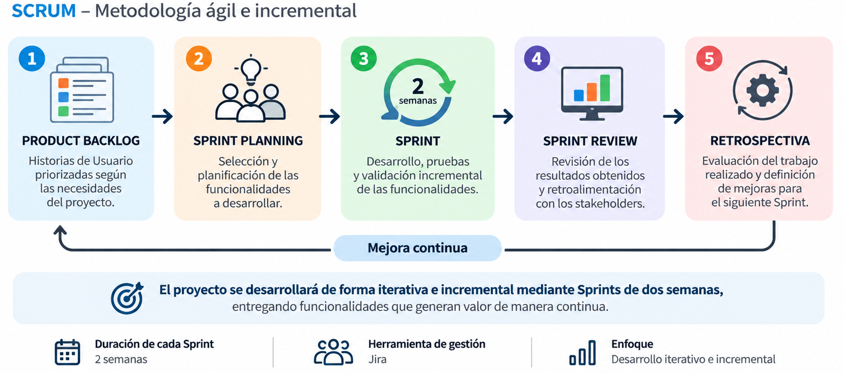
PROYECTO “SSO Gestión de riesgo industrial v2”
Metodología de trabajo para el desarrollo del proyecto

Slide 7
PROYECTO “SSO Gestión de riesgo industrial v2”
Cronograma o Release Plan para el desarrollo del proyecto
Actividad | Fase 1 |  |  |  | Fase 2 |  |  |  |  |  |  |  |  |  |  |  | Fase 3
 | S 1 | S 2 | S 3 | S 4 | S 5 | S 6 | S 7 | S 8 | S 9 | S 10 | S 11 | S 12 | S 13 | S 14 | S 15 | S 16 |  | S 17 | S 18
Definición y diseño funcional | ■ | ■ | ■ | ■
Desarrollo aplicación móvil |  |  |  |  | ■ | ■ | ■ | ■
Desarrollo plataforma web |  |  |  |  |  |  | ■ | ■ | ■ | ■
Integración y funcionalidades avanzadas |  |  |  |  |  |  |  |  | ■ | ■ | ■ | ■ | ■ | ■
Pruebas y validación |  |  |  |  |  |  |  |  |  | ■ | ■ | ■ | ■ | ■ | ■
Documentación y cierre |  |  |  |  |  |  |  |  |  |  |  |  | ■ | ■ | ■ | ■ |  | ■ | ■

Slide 8
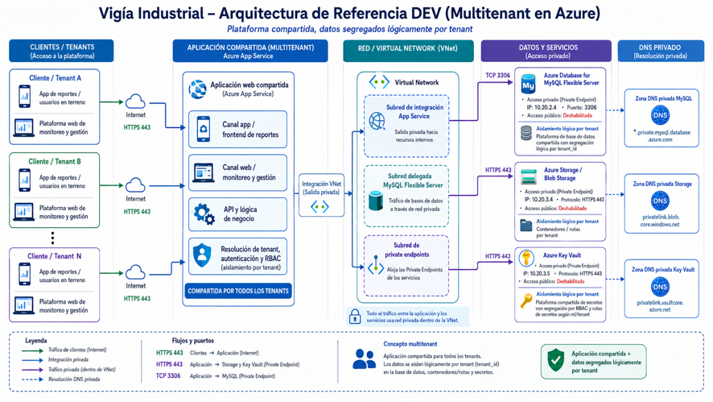
PROYECTO “SSO Gestión de riesgo industrial v2”
Arquitectura del software

Slide 9
PROYECTO “SSO Gestión de riesgo industrial v2”
Modelo de datos

Slide 10
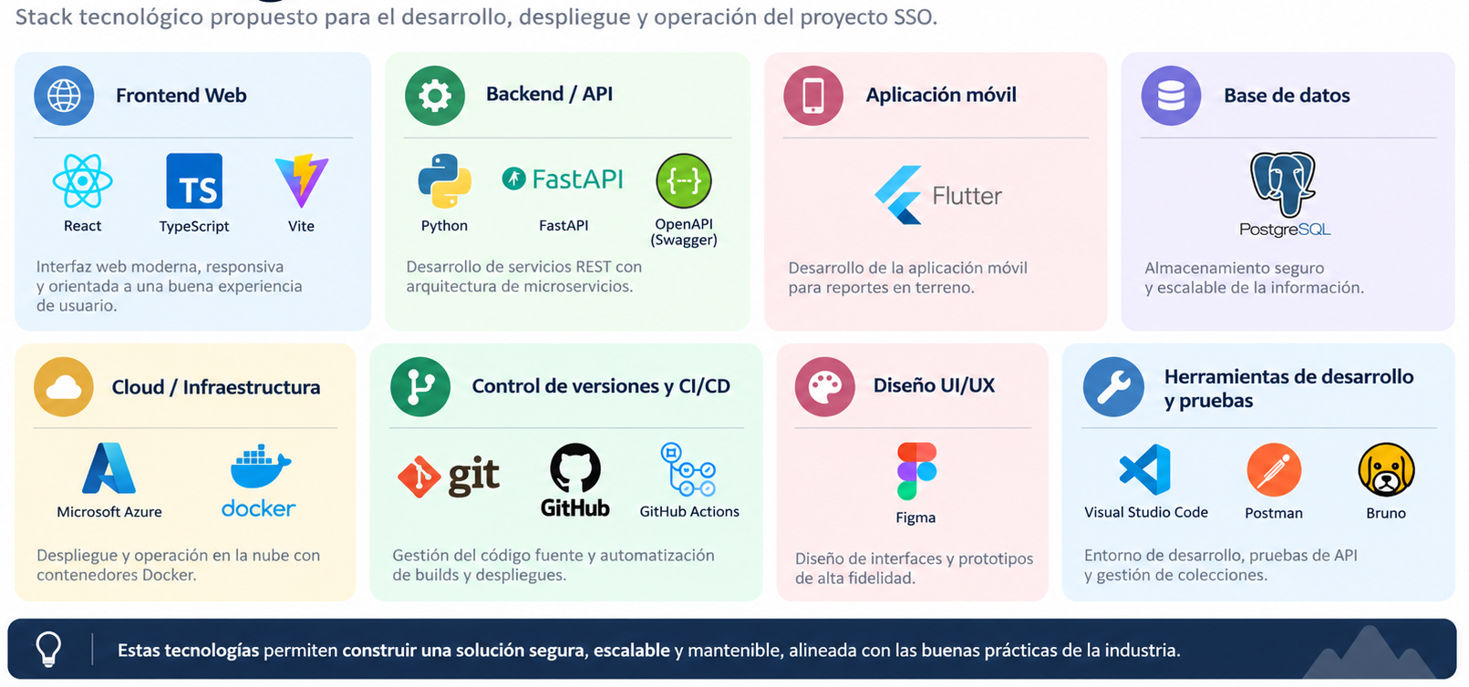
PROYECTO “SSO Gestión de riesgo industrial v2”
Tecnologías utilizadas

Slide 11
DEMOSTRACIÓN DEL RESULTADO DEL PROYECTO
*Exposición del sistema

Slide 12
Resultados obtenidos

Slide 13
Obstáculos presentados durante el desarrollo

Slide 14
PREGUNTAS DE LA COMISIÓN

